Slide 1
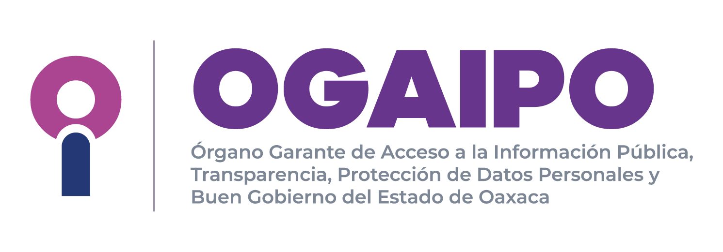
Obligaciones de ciberseguridad para el tratamiento de datos personales
Jessica Matus A.
Oaxaca, mayo 2022

Slide 2
SEGURIDAD COMO PRINCIPIO Y COMO OBLIGACIÓN
Mirada de gestión de riesgos y
enfoque de derechos humanos
privacidad desde el diseño
Notes:
Para cumplir con los principios, es necesario que las oragnizaciones establezcan garantías en la seguridad de los datos, con el fin de preservar su integridad para evitar el acceso o uso no autorizado.
Los aspectos de seguridad y privacidad son diferentes de un proceso a otro y van de la mano. Por lo que las limitaciones de divulgación y uso de los datos deben ser adecuadas a niveles de seguridad según lo requerido.
Establecer medidas de seguridad implica recursos, modificaciones organizacionales, controles y conocimiento técnico; por lo mismo, la generación de políticas públicas, estándares y normas obligatorias juega un rol fundamental. En este último aspecto, se han ido generando obligaciones en el tratamiento de datos personales que exigen a los responsables la aplicación de medidas desde una mirada de gestión de riesgos
cierta relación entre los conceptos de protección de datos personales y obligaciones asociadas a la seguridad en su tratamiento, la cual ha sido reconocida alrededor del mundo, y que tiene como eje que los datos personales deben ser tratados sobre la base de principios, y de manera adecuada y segura, so pena de constituir una fuente de riesgos para los derechos de los individuos, como el derecho a la vida privada, la igualdad y la no discriminación
La relación entre ciberespacio y seguridad suele entenderse bajo el concepto de ciberseguridad. 33 Un enfoque de derechos humanos en el ciberespacio permea el concepto de ciberseguridad, lo cual redunda en la forma en que se debe hacer tratamiento de datos personales en el contexto de ciberespacio
se ha construido una conexión entre este «espacio» y los derechos de privacidad, la protección de datos personales, 35 libertad de expresión, información, seguridad y libertad personal, y no discriminación, 36 lo cual es coherente con la dependencia existente en sistemas digitales para operar cada aspecto de la vida moderna y que ha hecho que la seguridad en el tratamiento de datos en el ciberespacio sea un tópico de gran relevancia actual
principios fundamentales del tratamiento de datos personales sea precisamente el de seguridad, el que ha sido reconocido en la mayoría de los sistemas y regímenes regulatorios de datos personales alrededor del mundo, 37 incluyendo los principios para el tratamiento de datos personales de la OCDE (OCDE Privacy Framework), 38 la Directiva 95/46/CE 39 y el RGPD, ambos de la Unión Europea, y en las guías de privacidad del Foro de Cooperación Económica de Asia Pacífico (APEC Privacy Framework)
Finalmente, esta relación no solo ha quedado en el ámbito de los principios, sino que también ha derivado en verdaderas obligaciones de nivel legal para los responsables y mandatarios o encargados de datos personales que, en varias legislaciones, 42 deben implementar medidas de seguridad acordes con el estado del arte y el nivel de riesgos asociados al tratamiento; y a reportar, tanto a autoridades como a titulares de datos, vulneraciones sufridas a las medidas de seguridad. Esta clase de obligaciones se puede observar, por ejemplo, en el RGPD y en normativa estadounidense federal y estatal
Sin perjuicio de este conjunto de normas, las disposiciones sobre obligaciones de seguridad para los sistemas que tratan datos personales se presentan hasta ahora en Chile de forma limitada, inorgánica y poco sistemática, lo que dificulta su protección ante los riesgos del desarrollo tecnológico. Antecedentes que evidencian de mayor o menor manera estos problemas son la ausencia de obligaciones precisas y transversales relativas a la adopción de medidas de seguridad y al reporte de brechas; y las nuevas normas sobre seguridad que se incluyen en el proyecto que modifica la Ley 19.628

Slide 3
Obligaciones de:
Adoptar medidas de seguridad (gestión de riesgos, objetivos, demostrabilidad)
Reportar y registrar vulneraciones a las medidas de seguridad.
Seguridad para los terceros encargados de tratamiento
Notes:
Obligación de adoptar medidas de seguridad.
Obligación de reportar y registrar vulneraciones a las medidas de seguridad.
Obligaciones de seguridad para el mandatario en el tratamiento de datos personales.
Elementos adicionales vinculados con las obligaciones de seguridad.
En el tratamiento de los datos personales, el responsable debe garantizar estándares adecuados de seguridad, protegiéndolos contra el tratamiento no autorizado o ilícito y contra su pérdida, filtración, daño accidental o destrucción. Las medidas de seguridad deben ser apropiadas y acordes con el tratamiento que se vaya a efectuar y con la naturaleza de los datos.
Pueden haber medidas de seguridad inadecuadas pueden implicar, por ejemplo, una transferencia internacional indebida a un país no permitido; el mantenimiento de bases de datos inexactas o con información incorrecta del titular; o el incumplimiento del principio de confidencialidad que supone guardar secreto sobre los datos personales
El responsable de datos debe adoptar las medidas necesarias para resguardar el cumplimiento del principio de seguridad establecido en esta ley, considerando el estado actual de la técnica y los costos de aplicación, junto con la naturaleza, alcance, contexto y fines del tratamiento, así como la probabilidad de los riesgos y la gravedad de sus efectos en relación con el tipo de datos tratados. Las medidas aplicadas por el responsable deben asegurar la confidencialidad, integridad, disponibilidad y resiliencia de los sistemas de tratamiento de datos. Asimismo, deberán evitar la alteración, destrucción, pérdida, tratamiento o acceso no autorizado.
gestión de riesgos: (i) el estado actual de la técnica y los costos de aplicación; ii) la naturaleza, alcance, contexto y fines del tratamiento de datos; iii) la probabilidad de los riesgos y la gravedad de sus efectos en relación con el tipo de datos; y iv) la naturaleza de los datos tratados.
objetivos: i) asegurar la confidencialidad, integridad, disponibilidad y resiliencia de los sistemas de tratamiento de datos; 106 ii) evitar la alteración, destrucción, pérdida, tratamiento o acceso no autorizado a los datos personales; 107 y iii) resguardar el cumplimiento del principio de seguridad que, en la práctica, agrega proteger los datos contra el tratamiento ilícito, la filtración de datos 108 y el daño accidental.
demostrabilidad: demostración de cumplimiento de las medidas implementadas ante la ocurrencia de un incidente de seguridad, lo cual requerirá al responsable acreditar «la existencia y el funcionamiento de las medidas de seguridad adoptadas en base a los niveles de riesgo y a la tecnología disponible».

Slide 4
MEDIDAS DE PROTECCIÓN
SEGURIDAD FÍSICA
ADMINISTRATIVA
TÉCNICA
Notes:
1. Seguridad física
entendida como el conjunto de acciones y mecanismos orientados a proteger el entorno físico de todos los datos personales.
estas medidas están encaminadas a la protección de todos los recursos involucrados en el tratamiento de los datos personales de cada individuo.
p.e. posibilidad de que un dispositivo ajeno a la organización se conecte a la red local o la red wifi.
2. Seguridad administrativa
Consiste en las políticas y procedimientos destinados al soporte, la gestión, y revisión de la seguridad de la información en el ámbito organizacional.
la identificación, borrado y clasificación segura de la información.
Estas medidas implican la sensibilización y capacitación de todo el personal del área de protección de datos personales.
La gestión de incidentes
La gestión de la continuidad de las actividades
La supervisión, auditorías y pruebas
El cumplimiento de las normas internacionales.
3. Seguridad técnica
Se trata de un conjunto de acciones y mecanismos que tienen como principal herramienta la tecnología relacionada con los hardware y software.
El propósito es fortalecer el entorno digital de todos los datos personales, así como también de todos los recursos que están estrechamente vinculados con su tratamiento.
La seguridad de los sistemas e instalaciones

Slide 5
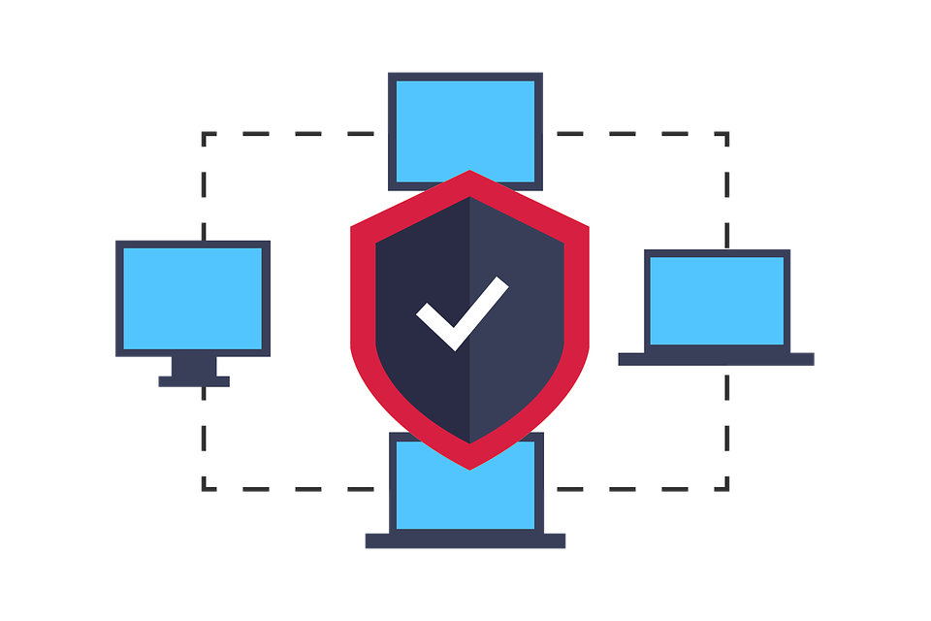
10 PASOS ESENCIALES
Política y normativa
Control de Acceso
Copias de seguridad
Protección antimalware
Actualizaciones
Seguridad de la red
Información en tránsito
Gestión de soportes
Registro de actividad
Continuidad de negocio
Notes:
El buen funcionamiento, e incluso la supervivencia, de las empresas depende en gran medida de su adaptación al medio.
Hoy en día en las empresas la ciberseguridad se convierte en una prioridad.
Para abordar la seguridad resulta útil tener una visión integral del entorno, interno y externo, que tenga en cuenta no solo aspectos técnicos si no también físicos, organizativos y legales.
de esta manera será más fácil adaptarse al medio identificando los riesgos a los que se expone la organizacion y localizando los puntos débiles.
HOY LOS sistemas de información con base tecnológica están presentes de alguna forma en todos los procesos de cualquier empresa: comunicación interna, relación con los proveedores, logística, producción, marketing, atención al cliente, selección y formación de personal, internacionalización, innovación, etc.
1) la ENTIDAD tiene que analizar su estado de seguridad y definir a dónde quiere llegar.
Esto se plasmará en una serie de políticas y normativas que van a dirigir la forma de abordar la seguridad en el día a día.
2) Como resultado de lo anterior, pondrán en marcha, si aún no lo han hecho, o mejorarán su sistema de control de accesos lógicos, pues al igual que controlamos quién entra en nuestras instalaciones, debemos controlar quién entra en nuestros sistemas.
3) Cualquier reflexión que se haga sobre seguridad llevará a la conclusión de las copias de seguridad son la forma de recuperarse de casi cualquier incidente. No deben faltar en cualquier pyme que quiera sobrevivir a un incidente.
4) Básico y esencial es también la protección antimalware pues los virus mutan para hacerse cada vez más dañinos y peligrosos. Ninguna pyme está exenta de este riesgo.
5) Y no habrá protección eficaz si utilizamos sistemas o aplicaciones obsoletas y desactualizadas pues son más vulnerables. Por ello actualizar todo el software es fundamental.
6) Nuestra red ha de estar protegida para evitar todo tipo de intrusiones en nuestros sistemas. Y como el acceso desde el exterior de clientes y colaboradores se hace imprescindible en un medio comercial electrónico no descuidaremos la seguridad de la información cuando es comunicada hacia y desde el exterior.
7) No menos importante es proteger la información almacenada en todo momento pues los soportes pueden extraviarse o deteriorarse. Controlar los soportes de la información durante toda su vida útil es también una medida de seguridad elemental. Vigilar nunca está de más y para ello pondremos los medios para llevar un registro de actividad dónde podamos observar cómo interaccionan los usuarios con los sistemas y detectar anomalías en su comportamiento.
8. gestion de soporte: Los soportes extraíbles constituyen una de las principales amenazas de fuga de información, así como de infección por malware. Limitar la utilización de dispositivos USB, quizá sea una medida demasiado drástica. No obstante, debemos evaluar la posibilidad de bloquear estos puertos y eliminar las unidades lectoras/grabadoras de soportes ópticos de los equipos de usuarios.
9) Registro de actividd: Para poder tener una idea global de lo que ocurre en los sistemas de información y redes corporativas, es preciso recabar toda la información posible sobre todas las actividades de los distintos procesos y actividades llevadas a cabo en ellos. Para ello debemos monitorizar y analizar constantemente todos estos elementos: recolección de la información y datos, detección de posible anomalías y análisis de la información
10) Por último pero no menos importante es dar los pasos necesarios para garantizar la Continuidad de negocio pues es todos, incluso las pymes, podemos sufrir un incidente de seguridad.
2.1 Política y normativa.
El compromiso con la seguridad se demuestra definiendo, documentando y difundiendo una política de seguridad que defina cómo se va a abordar la seguridad. También se concreta con el desarrollo de normativas y procedimientos que recojan las obligaciones a las que están sujetos los usuarios en lo que respecta al tratamiento y seguridad de la información.
Para ello se debe:
-Determinar el punto de partida de la empresa en materia de ciberseguridad, identificando los procesos críticos de la organización, los empleados, equipos o activos esenciales para el funcionamiento de la empresa.
-Determinar el nivel de seguridad que se quiere conseguir en función de las características de la empresa, el sector de negocio al que pertenece, los objetivos estratégicos o los requisitos que define el mercado, etc.
La normativa interna va a plasmar la forma en la que abordamos la ciberseguridad, es decir, nuestros compromisos. Estos deben empezar desde el momento de la contratación de los empleados y durante todo el tiempo que este permanezca en la empresa con sesiones periódicas de formación y concienciación.
Política de seguridad en el puesto de trabajo
Normativa de uso de software legal o política de aplicaciones permitidas
Política de uso de dispositivos personales (BYOD)
Política de uso de portátiles
Política de uso de wifis externas o de conexión desde el exterior
Buenas prácticas de movilidad o teletrabajo
Clasificación de la información corporativa
Políticas de almacenamiento (local, red corporativa, dispositivos externos y en la nube) y copias de seguridad
Política de gestión de soportes, borrado seguro y de destrucción de la información
Política de uso del correo electrónico
Política de contraseñas
Política de actualizaciones
Checklist para detectar fraude en pedidos online
2.1.2 Cumplimiento legal
La ciberseguridad no se limita únicamente a la protección frente a amenazas que pongan en riesgo nuestros sistemas informáticos o la información confidencial que tratemos con ellos. Debemos garantizar el cumplimiento de todas las normativas y leyes que afecten a nuestros sistemas de información. Más allá de no exponernos a posibles sanciones económicas, la pérdida de clientes o al daño a la reputación de LA imagen corporativa, la importancia de su cumplimiento radica en que servirá como medidas generadoras de confianza. Con este tipo de seguridad, se hace referencia a: Las normativas legales que toda empresa debe cumplir.
Seguridad con terceros Y CON LOS EMPLEADOS.
CONTRO L DE ACCESOS El control de accesos está formado por los mecanismos para hacer cumplir los criterios que se establezcan para permitir, restringir, monitorizar y proteger el acceso a nuestros servicios, sistemas, redes e información. Para ello tenemos que identificar a los usuarios, quienes son y qué les vamos a permitir hacer. En primer lugar es necesario dar de alta en los sistemas a los usuarios y gestionar de forma automática todo el ciclo de vida de sus identidades. Para identificar a los usuarios se utilizan: credenciales como el ID de usuario y la contraseña permisos, derechos y privilegios atributos, como el horario o el cargo para nuestros empleados información biométrica, etc.
Realizar un análisis de riesgos, evaluando las consecuencias de la pérdida de los sistemas de información. Por ejemplo un ataque de tipo ransomware puede encriptar todos los equipos, paralizando la actividad del negocio y destruyendo información necesaria para afrontar las obligaciones frente a clientes, proveedores, empleados o incluso administraciones públicas.
Definir una política de seguridad, comunicarla a los empleados y formarles en su correcto cumplimiento. El punto más débil en materia de ciberseguridad no suelen ser las máquinas, sino las personas. La política debe incluir:
Aplicaciones permitidas y no permitidas
Restricción de permisos de administración de equipos de usuario
Políticas de almacenamiento (¿se hacen copias de seguridad de los puestos de usuario o sólo de los servidores?)
Uso del correo electrónico
Uso de dispositivos externos (pen drives)
Uso de dispositivos personales (BYOD).
Además de la normativa para los empleados, se deben establecer una serie de procedimientos técnicos:
Política de gestión de usuarios (altas, bajas, permisos)
Política de contraseñas
Copias de seguridad
Actualizaciones de seguridad
Antivirus
Política de confidencialidad (cifrado de dispositivos portátiles).
Seguridad en la red (cortafuegos, sistema de detección de intrusiones, etc).
Política de acceso remoto (red privada virtual para teletrabajo).
Registro de actividad
Gestión de incidentes

Slide 6
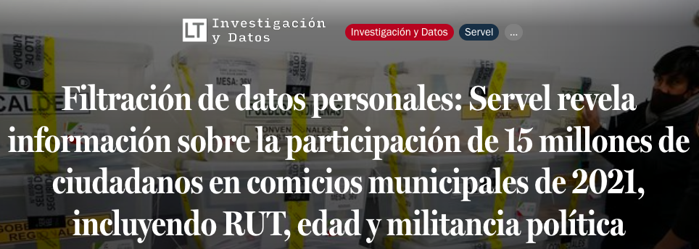
Notes:
El 28 de abril recién pasado, ocurrió un grave incidente de vulneración de datos personales conocido. Ese día, los medios de comunicación, Ciper y La Tercera, informaron que el Servicio Electoral publicó en su sitio web un archivo que contenía los datos de cerca de 15 millones de personas. Sí, escuchó bien, casi 15 millones de personas.
¿Qué había en ese archivo? Contenía el padrón electoral de las votaciones realizadas en mayo de 2021, con indicación de la edad, sexo, comuna, afiliación al partido político, pueblo originario y la condición de haber o no votado en dicho proceso, todo ello, asociado al RUT de cada persona.
En otras palabras, aquellos que descargaron ese archivo pueden saber si Usted, estando o no afiliado a un partido político, fue capaz de movilizarse para ir a elegir a Alcaldes, Concejales, Gobernadores Regionales y a los Convencionales Constituyentes que escribirían la nueva Constitución de este país.
El Servicio Electoral tuvo disponible en su sitio web un archivo comprimido que poseía información sensible, que nunca antes se había revelado de manera pública.
El documento identifica, con RUT incluido, quiénes fueron las 6.446.845 personas que sufragaron en la elección, así como las 8.453.344 que no sufragaron. Pero además, en el caso de cada persona, entrega información sobre su edad, su nacionalidad, si pertenece o no a un pueblo originario y si está afiliada a un partido político, indicándose además en caso de que se encuentre militando en una colectividad a cuál corresponde.
Con esta información se puede saber si la persona participó en la elección o no.
El artículo 19, número 15 de la Carta Magna señala que ese dato personal debe ser mantenido en reserva por el Servel. la nómina de sus militantes se registrará en el Servicio Electoral del Estado, el que guardará reserva de la misma, la cual será accesible a los militantes del respectivo partido;
El hecho de saber si alguien fue a votar o no genera un espacio donde las personas podrían ser objeto de presiones para ejercer ese derecho, además de significar discriminación, hostigamiento y persecución en algunos casos.
Puede resultar en campañas más estratégicas que alcancen niveles personalizados

Slide 7
Jessica Matus Arenas
Twitter-IG: @srtamatus
jessica@matus.legal

